Slide 1
Sesión 6
Modificando un juego

Slide 2
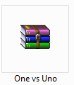
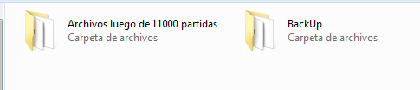

Slide 3
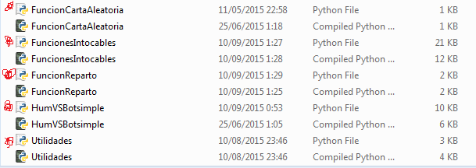
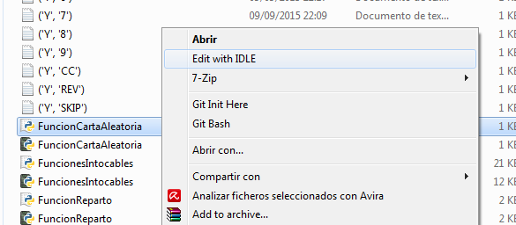

Slide 4
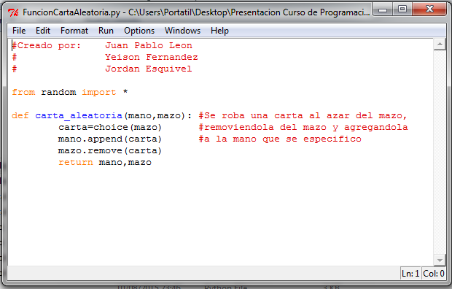

Slide 5
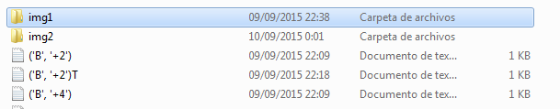
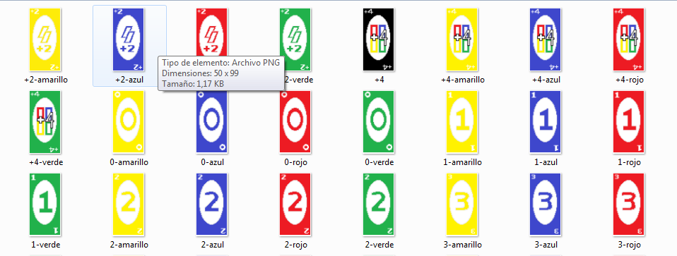

Slide 6
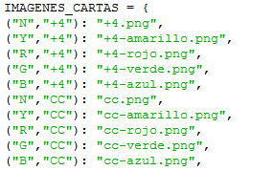

Slide 7
1.- Modificar el archivo “FuncionReparto” para que cada jugador comience con una mano específica de cartas.
2.- Modificar el archivo “FuncionReparto” para hacer que cada jugador comience con un número mayor o menor de cartas en la mano.
3.- Modificar el archivo “FuncionReparto” para elegir qué carta será la primera en el cementerio.

Slide 8
4.- Modificar el archivo “FuncionCartaAleatoria” para hacer que se roben más de una carta cada vez que se llame la función.
5.- Modificar el archivo “FuncionCartaAleatoria” para que, además, se agregue una carta específica a la mano del jugador

Slide 9
6.- Modificar los archivos “FuncionesIntocables” y “HumVSBotsimple”, en las líneas 14 y 15 respectivamente, para cambiar la carpeta de origen de las imágenes y así modificar las imágenes de las cartas.
7.-Modificar el archivo “FuncionesIntocables” en la línea 14 para cambiar el fondo del juego (probar con descargar distintas imágenes y poniéndolas en la carpeta correspondiente).

Slide 10
8.- En el archivo “FuncionesIntocables”, en la línea 60 esta la función comprobar_jug, la cual nos revisa si una jugada es legal o no. Modificar los parámetros en los que una jugada es considerada legal o ilegal (por ejemplo, las jugadas solo son legales si el color de la carta jugada es distinta a la del cementerio). Experimentar con distintas reglas.

Slide 11
9.- En el archivo “FuncionesIntocables”, en la línea 77 esta la función revolver_el_mazo, modificar la función para agregarle más cartas de algún tipo al mazo (por ejemplo agregarle más cartas trampa de “roba 4”).

Slide 12
10.- En el archivo “FuncionesIntocables”, en la línea 291 esta la función comprobar_efecto, esta función le indica al computador los efectos que tienen las distintas cartas especiales del juego (por ejemplo las cartas de “roba 2” obligan al oponente a robar 2 cartas). Modifique la función para que cuando se lancen cartas de skip y reverse, One esté obligado a robar alguna cantidad de cartas.

Slide 13
11.-En el archivo “FuncionesIntocables”, en la línea 227 se indica la cantidad de cartas que debe robar One luego de fallar en un ciclo de trampas. Modifique el archivo para obligarlo a robar más cartas de las necesarias.

